Slide 1
- Мектепке дейінгі білім беру ұйымдарына инновациялық технологияларды енгізу арқылы білім беру үдерісін жаңғырту;
- Инновациялық технологияларды меңгеру және енгізу;
- Мектепке дейінгі білім беру ұйымдары педагогтерінің кәсіби шеберлігін жетілдіру;
Мектепке дейінгі білім беру ұйымдарын инновациялық қызметке тарту;
- Озық инновациялық тәжірибені жалпылау, тарату..
- Педагогтердің біліктілігі мен кәсіби құзыреттілік деңгейі артады;
- Мектепке дейінгі ұйымдардың инновациялық қызметі жетіледі;
- Жаңа инновациялық технологияларды меңгерген, жаңашыл педагогтер қалыптасады, заттық дамытушы білім ортасы құрылады;
- Мектепке дейінгі білім беру ұйымдарының білім беру үдерісінің мазмұны жаңарады.
Инновациялық әдістемелік орталықтар құру арқылы мектепке дейінгі білім беру ұйымдарына инновациялық технологияларды енгізу, педагогтардың кәсіби құзыреттіліктерін арттыру
Міндеті
«Инновациялық қозғалыс» жобасы
Мақсаты
Күтілетін нәтиже
Жоба мерзімі:
Ұзақ мерзімді
2015-2020 жж.
Жобаға қатысушылар:
Мектепке дейінгі ұйым педагогтері

Slide 2
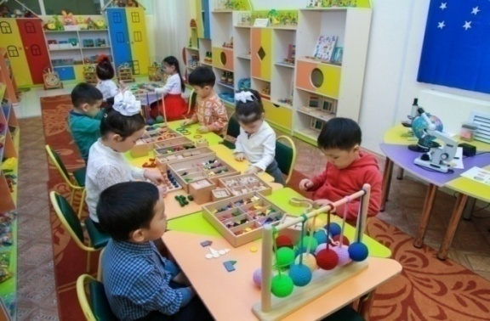
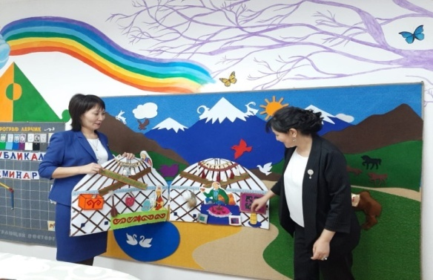
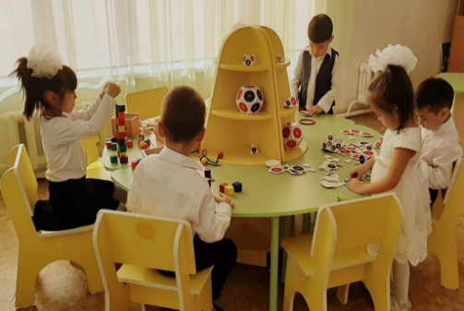
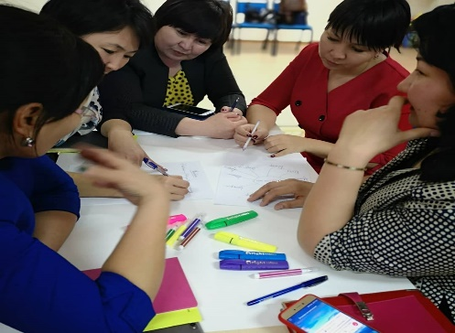
«Инновациялық қозғалыс» жобасы аясында ашылған инновациялық әдістемелік орталықтар
Талдықорған қаласы №2 құрама үлгідегі балабақша
«Денсаулық сақтау технологиясы
№8 «Күншуақ» бөбекжай-балабақшасы «Мария Монтессори әдістемесі»
Талдықорған қаласы №3 «Балбөбек» ясли-балабақшасы мен Панфилов ауданы «Арай» балабақшасы «Тәй-тәй технологиясы»
Талдықорған қаласы №45 «Арман» балабақшасында Н.А.Зайцев әдістемесі
Талдықорған қаласы №7 ясли бақшасында «ТРИЗ технологиясы»
Талдықорған қаласы №11 Құлыншақ аралас балабақшасы
«Инклюзивті білім беру»
Талдықорған қаласы, «Бәйтерек» балабақшасы мен Жамбыл ауданы «Айгөлек» балабақшасы «В.Воскобовичтің дамытушы» ойындары»
Қаратал ауданы «Балбөбек» баөбекжай-балабақшасы «Лепбук оқыту құралы»
Сарқан ауданы «Балдырған» балабақшасы «Жобалау әдістемесі»

Slide 3
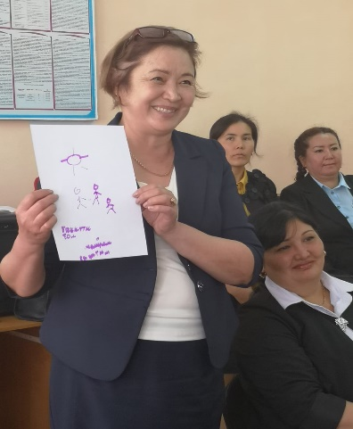
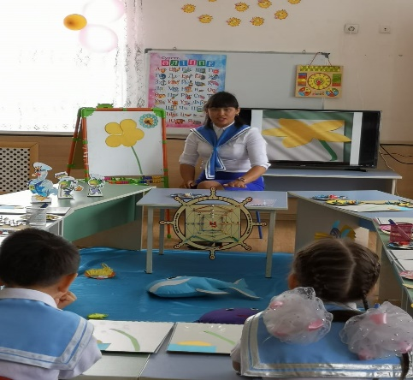
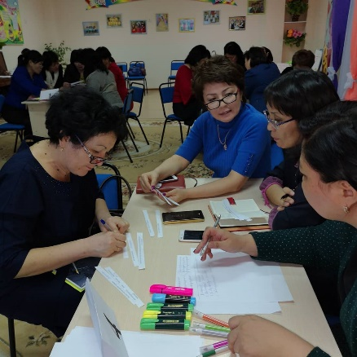
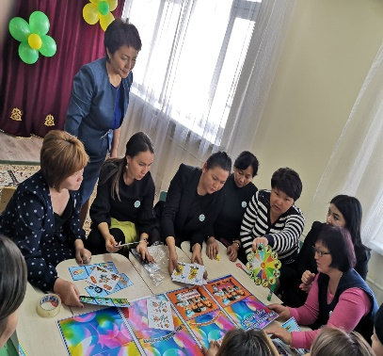
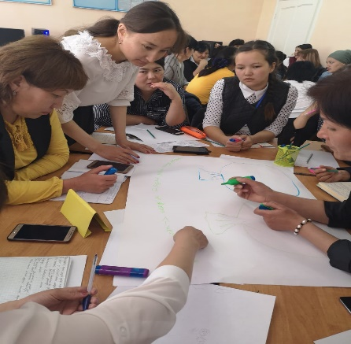
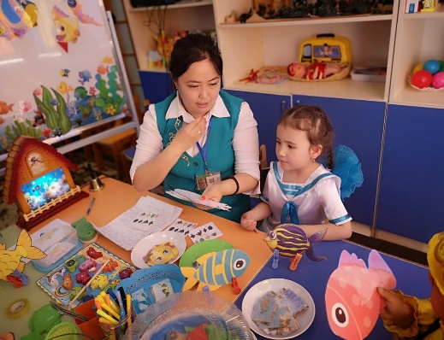
Жоба аясында облыстық, аудандық деңгейде 53 іс-шара өтті
Панельдік сессия
Ашық есік күні
Облыстық
семинар
Педагогикалық проспект
Дискуссиялық алаң
Республикалық семинар
Педагогикалық идеялар аукционы
4398 - педагог қамтылды

Slide 4
«Инновациялық қозғалыс» жобасы аясындағы серіктестік жұмыстары
ЖОО
(І. Жансүгіров атындағы ЖМУ, Абай атындағы Қазақ Ұлттық педагогикалық университеті, Қазақ қыздар педагогикалық университеті)
“Назарбаев Зияткерлік мектептері”
ДББҰ ПШО
«Мектепке дейінгі балалық шақ» Республикалық орталығы
Назарбаев Зияткерлік мектептері
“ӨРЛЕУ” БАҰО АҚ

